Slide 1
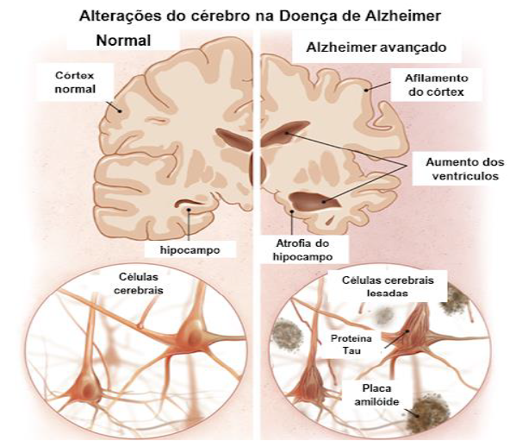
ASPECTOS NEURODEGENERATIVOS DA DOENÇA DE ALZHEIMER NA POPULAÇÃO SENIL: UMA REVISÃO INTEGRATIVA E QUALITATIVA
Denilton Ribeiro dos Santos¹, Juliana Vigano Bergamaschi¹, Laura De Angeli Piol¹, Kelly Cristina Mota Braga Chiepe², Lia Drago Riguette Broseghini³
¹Acadêmico de Medicina do Centro Universitário do Espírito Santo – UNESC; ²Dra. em Ciências da Saúde, Professora do curso de Medicina – UNESC; ³MSc. em Ciências da Saúde, Professora do curso de Medicina – UNESC / E-mails: laura.a.piol15@gmail.com - kellychiepe@gmail.com - liadriguette@gmail.com
INTRODUÇÃO
pacientes portadores dessa patologia, há depósitos fibrilares amiloidais encontrados nas paredes dos vasos sanguíneos, afiliados a diversos tipos de placas senis, com filamentos anormais acumulados e, por consequência disso, desenvolvem-se novelos neurofibrilares, perda neuronal e sináptica, inflamação e ativação da glia, com dano inicial no hipocampo, essencial para a formação de memórias³.
O envelhecimento da população tem algumas tendências que são similares, dentre elas destacam-se o aumento da população de idade avançada devido à baixa natalidade, aumento de esperança de vida, desenvolvimento de novas tecnologias com possibilidades de tratamentos outrora desconhecidos, perspectiva e prognóstico favorável de vida mediante alguns transtornos, dentre eles a demência, possuindo a Doença de Alzheimer como sua causa mais comum. A Doença de Alzheimer é a patologia neurodegenerativa mais frequente associada à idade, com manifestações cognitivas e neuropsiquiátricas, comprometimento da memória, habilidades físicas, motoras e intelectuais, com evidente deficiência progressiva e uma eventual incapacitação dos pacientes¹.
Figura 01 – Alterações no cérebro provenientes da Doença de Alzheimer⁴
OBJETIVO
Abordar os aspectos neurodegenerativos da Doença de Alzheimer, enfatizando os sintomas, bem como, os modelos de intervenção e os impactos dessa demência na qualidade de vida do idoso. Outrossim, compreender as divergências físicas e cognitivas no desempenho nevrológico entre neurotípicos e pessoas no contexto da Doença de Alzheimer.
⁴Fonte: MERTINS, Hellen Lucas et al. Alzheimer e sua relação com a demência na população idosa. Revista Interdisciplinar de Ensino, Pesquisa e Extensão, v. 8, n. 1, p. 208-216, 2021.
CONSIDERAÇÕES FINAIS
METODOLOGIA
Depreende-se, portanto, que pesquisas apontam a presença de lesões em regiões específicas do cérebro, podendo ser o cerne da enfermidade. Essas anomalias anotam como características histopatológicas, neuroinflamatórias, bioquímicas e farmacológicas que acenam como consequências para o quadro degenerativo, progressivo e irreversível da doença que acarretam transtornos biopsicossociais. A busca pelo esclarecimento dos mecanismos fisiopatológicos desta debilidade influencia diretamente no processo de desenvolvimento de novas condutas clínicas e medicamentosas para a terapêutica da enfermidade.
Foi realizada pesquisa epidemiológica com abordagem qualitativa, de natureza descritiva, fundamentado numa revisão bibliográfica, a partir de busca virtual, acesso a livros, periódicos e teses nacionais e internacionais, utilizando da combinação entre palavras: Demência, neurodegeneração, envelhecimento, expectativa de vida e qualidade de vida. Como critérios de elegibilidade, foram utilizados artigos disponíveis na íntegra, primários, com humanos, sem custo para acesso, com resumo disponível, que abordassem a tônica, publicados nos idiomas português e inglês entre os anos 2001-2021.
REFERÊNCIAS BIBLIOGRÁFICAS
RESULTADOS E DISCUSSÃO
1- FERNANDES, Janaína da Silva Gonçalves; DE ANDRADE, Márcia Siqueira. Revisão sobre a Doença de Alzheimer: diagnóstico, evolução e cuidados. Psicologia, Saúde e Doenças, v. 18, n. 1, p. 131-139, 2017.
2- APRAHAMIAN, Ivan; MARTINELLI, José Eduardo; YASSUDA, Mônica Sanches. Doença de Alzheimer: revisão da epidemiologia e diagnóstico. Rev Bras Clin Med, v. 7, p. 27-35, julho-agosto 2008.
3- BREMENKAMP, Mariana Gegenheimer et al. Sintomas neuropsiquiátricos na Doença de Alzheimer: frequência, correlação e ansiedade do cuidador. Rev. Bras. Geriatr. Gerontol., Rio de Janeiro, v. 17, n. 4, p. 763-773, 2014.
4- MERTINS, Hellen Lucas et al. Alzheimer e sua relação com a demência na população idosa. Revista Interdisciplinar de Ensino, Pesquisa e Extensão, v. 8, n. 1, p. 208-216, 2021.
Doenças degenerativas são aquelas que causam alterações irreversíveis nas células, tecidos e órgãos, ocasionando um comprometimento em sua atuação. No sistema nervoso provocam mudanças diretamente nos neurônios, implicando no mau funcionamento do cérebro e de suas funções². A Doença de Alzheimer não é um processo natural do envelhecimento, mas um distúrbio caracterizado por vigorosa perda de sinapses e morte de neurônios em regiões cerebrais encarregadas pelas funções cognitivas, alcançando o córtex cerebral, o córtex entorrinal e o estriado ventral. Conforme evidências histopatológicas no cérebro de

